Slide 1
MARKETING (XMAR) 4. přednáška Téma: Trh a marketingové prostředí ZS 2022/2023
PhDr. Ing. Mgr. Renáta Pavlíčková, MBA

Slide 2
MARKETING
(35) Podstata, úloha a cíle marketingu. Složky marketingového prostředí. Marketing management. Strategický marketing.
(36) Trh. Spotřební trh a jeho analýza. Zákazník. Nákupní chování zákazníka. Nákupní rozhodovací proces. Chování a ovlivňování spotřebitele.
(37) Marketingový výzkum, jeho podstata a formy. Proces, příprava a realizace marketingového výzkumu. Marketingový informační systém. Složky MIS. Marketingové zpravodajské informace a databáze.
(38) Produktová politika v rámci marketingového mixu. Charakteristika produktu. Životní cyklus výrobku. Politika (strategie) značky – Brand Management, politika kvality, obalová politika.
(39) Cenová politika v rámci marketingového mixu. Cena. Cíle stanovení ceny. Cenové strategie. Psychologické a etické aspekty tvorby ceny.
(40) Distribuční politika v rámci marketingového mixu. Pojem distribuce. Distribuční cesta přímá a nepřímá. Role distribučních firem. Výrobní logistika firmy. Velkoobchod a maloobchod.
(41) Marketingová komunikace v rámci marketingového mixu. Komunikace a komunikační model. Součásti marketingové komunikace – komunikační mix. Reklama, reklamní sdělení. Význam marketingové komunikace pro firmu.
(42) Marketing služeb. Kategorie služeb. Specifika služeb. Metody odlišení služeb od konkurence. Konkurenční výhoda poskytovatelů služeb. Parametry vnímání kvality služeb. Nástroje marketingového mixu služeb (8P).
(43) Globální marketing 21. století. Filozofie mezinárodního marketingu. Mezinárodní obchod a jeho rizika. Etické aspekty marketingu. Společenská kritika marketingu.

Slide 3
Marketingové prostředí
všechny prvky a vlivy, které v současné době nebo v budoucnu ovlivňují dosažení cílů firmy
dva základními znaky
proměnlivost v čase
vyšší či nižší míra nejistoty
členění
makroprostředí
(konkrétní trh a jeho subjekty )
mikroprostředí

Slide 4
Marketingové prostředí
Marketingové prostředí je prostředí, které je definovatelné jako komplexní a často se měnící prostředí v němž se firma nachází.
Rozlišuje se na:
Makroprostředí – nelze ovlivnit ani předvídat. Makroprostředí na činnost podniku působí neustále a proměnlivě. Společnost se musí snažit především pružně přizpůsobovat. Každá nová příležitost pro jednoho může znamenat hrozbu pro druhého.
Mikroprostředí – lze ovlivnit.

Slide 5
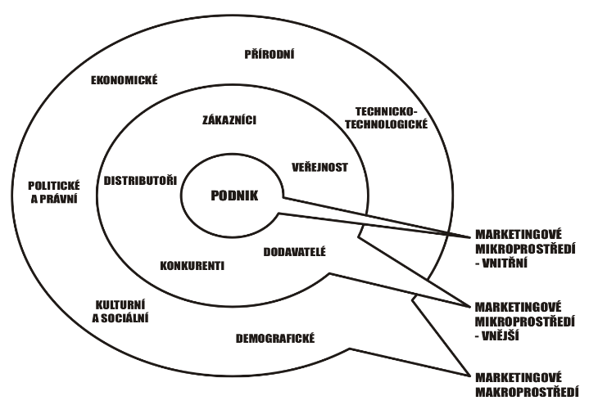
Marketingové prostředí

Slide 6
Makroprostředí
vnější okolnosti, které ovlivňují mikroprostředí a které s sebou přinášejí příležitosti pro podnik a na druhé straně obsahuje množství rizikových situací, s nimiž se subjekt střetává (prostředí ekonomické, technické a technologické, demografické, kulturní, politicko-právní a přírodní).

Slide 7
Makroprostředí
Složky makroprostředí:
prostředí ekonomické,
prostředí technické a technologické,
prostředí demografické,
prostředí kulturní,
prostředí politicko-právní,
prostředí přírodní.

Slide 8
Demografické vlivy
trendy
skladba obyvatel
pohyb obyvatel
charakter rodin
charakter domácnosti
rasová a národní struktura

Slide 9
Ekonomické vlivy
trendy
nezaměstnanost
výše důchodů
měnový kurz
inflace
úroková sazba
dostupnost úvěrů
daňová problematika

Slide 10
Legislativní a politické vlivy
trendy
základní právní normy v ČR
další normy
vliv politických stran
vliv zájmových sdružení a svazů

Slide 11
Přírodní vlivy
trendy
ropa
energie
ekologie
geografické vlivy
klimatické podmínky

Slide 12
Inovační vlivy
trendy
zavádění inovací a nových technologií
znalost i ve zdánlivě nesouvisejících oborech
tvůrčí destrukce
regulace technologických změn ze strany státu
blízká budoucnost

Slide 13
Sociální a kulturní vlivy
trendy
význam a postavení rodiny
národní tradice
komunity
zadlužování
vzdělanost
náboženství
emancipace žen
změny základních hodnot společnosti.
zdravý způsob života
očekávání zákazníků

Slide 14
Měření trhu
potenciální trh -> dostupný trh -> kompetentní dostupný trh -> obsluhovaný (cílový) trh -> proniknutý trh (význam segmentace)
tržní potenciál
představuje nejvyšší možnou koupěschopnou poptávku, s níž určitý obor může za určitou dobu počítat
tržní kapacita
představuje skutečný objem produktu realizovaného na trhu za určitou dobu
stupeň nasycenosti trhu
udává poměr mezi tržní kapacitou a tržním potenciálem
tržní podíl
udává poměr prodeje firmy k tržní kapacitě

Slide 15
Analýza trhu
1) výběr relevantního trhu, na kterém jsou nabízeny produkty patřící do sféry obchodního zájmu firmy
2) analýza primární poptávky na relevantním trhu
3) analýza selektivní poptávky
4) nalezení tržních segmentů zákazníků s podobnými potřebami
5) definování potenciálních cílových trhů, na které se firma rozhodne vstoupit

Slide 16
Subjekty konkrétního trhu
dodavatelé
konkurence
distributoři
zákazníci
veřejnost

Slide 17
Mikroprostředí
tvoří faktory, které bezprostředně ovlivňují možnost podniku realizovat svou hlavní funkci - uspokojovat potřeby svých zákazníků,
patří sem jako základní prvek sám podnik, jeho zákazníci, dodavatelé, distributoři, ale i jeho konkurence.

Slide 18
Mikroprostředí
Podnik
chápeme jako živý a stále se vyvíjející „organismus“,
jeho existence a vývoj závisí na souhře všech jeho částí a plnění jejich funkcí.

Slide 19
Mikroprostředí
Zákazníci
jeden z nejdůležitějších faktorů marketingového prostředí je sféra spotřebitelů,
jde o nehomogenní oblast,
zákazníky mohou být:
finální spotřebitelé (jednotlivci i domácnosti, státní či veřejné organizace či instituce),
výrobní, obchodní a jiné organizace.

Slide 20
Mikroprostředí
Dodavatelé
ovlivňují možnost podniku získat potřebné zdroje, které jsou potřebné pro plnění funkce podniku,
je nutné sledovat situaci a možnosti dodavatelů včetně jejich dlouhodobého vývoje.

Slide 21
Mikroprostředí
Distributoři a prostředníci
ne všechny aktivity může podnik realizovat vlastními silami - jejich provedení mohou zajistit jiné firmy na profesionální úrovni,
specialisté na zprostředkování nákupu a prodeje zboží, firmy fyzické distribuce, marketingové agentury a organizace.

Slide 22
Mikroprostředí
Konkurence
úspěšná existence podniku na trhu závisí na jeho znalosti, na znalosti všech konkurentů a neustálé snaze uspokojit potřeby zákazníků lépe, než to činí konkurence.

Slide 23
Trh a analýza spotřebitelského chování

Slide 24
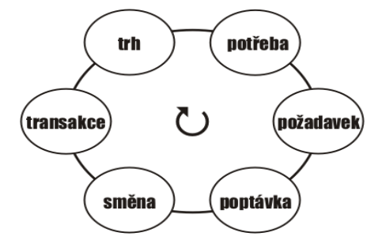
Tržní cyklus
Trh je východiskem a zároveň cílem tržního cyklu, a tržní cyklus představuje fáze rozhodovacího procesu zákazníka.

Slide 25
Marketing hledá odpovědi na otázky:
KDO tvoří trh?
KDO se podílí na nakupování?
CO kupuje trh?
PROČ trh kupuje?
JAK trh kupuje?
KDY trh kupuje?
KDE trh kupuje?

Slide 26
Spotřební trh
jednotlivci a domácnosti, nakupující výrobky a služby pro osobní spotřebu.

Slide 27
Nákupní chování spotřebitelů
se týká konečných spotřebitelů - jednotlivců a domácností, kteří nakupují zboží a služeb pro osobní spotřebu,
všichni dohromady tvoří spotřební trh.

Slide 28
Nákupní chování
chování, kterým se spotřebitelé projevují při hledání, nakupování, užívání, hodnocení a nakládání s výrobky a službami, od nichž očekávají uspokojení svých potřeb,
nákupní chování se zaměřuje na rozhodování jednotlivců při vynakládání vlastních zdrojů (peníze, čas, úsilí) na položky související se spotřebou.

Slide 29
Zákazník
je středem pozornosti jakékoliv firmy,
v marketingovém přístupu se jeho uspokojení stává základem, od kterého by se měly odvozovat veškeré další aktivity firmy,
abychom mohli zákaznické potřeby uspokojit, musíme je dobře poznat!

Slide 30
Model spotřebitelského chování
Marketingové a ostatní stimuly
„Černá skříňka zákazníka“
Spotřebitelova reakce
Produkt
Cena
Distribuce
Marketingová komunikace
Ekonomické
Technologické
Politické
Kulturní
Osobnostní charakteristika spotřebitele
Rozhodovací proces spotřebitele
Výběr produktu
Výběr značky
Výběr prodejce
Načasování nákupu
Vyčleněná částka

Slide 31
Faktory ovlivňující spotřebitelské chování
Kulturní
Kultura
Subkultura
Sociální třída
Společenské
Skupiny
Rodina
Role a společenský status
Osobní
Věk a fáze života
Zaměstnání
Ekonomická situace
Životní styl
Osobnost
Psychologické
Motivace
Vnímání
Učení
Přesvědčení
Postoje
Spotřebitel

Slide 32
Kulturní faktory
Kultura
naučená,
určuje hodnoty společnosti,
„mentální program, respektive kolektivní programování mysli, jenž odlišuje příslušníky jedné skupiny/kategorie lidí od příslušníků jiné skupiny/kategorie lidí“ (Hofstede).
Subkultura
menšinová kultura v rámci kultury většinové.
Sociální vrstva (třída)
kategorie lidí, kteří mají stejné společenské postavení.

Slide 33
Společenské faktory
Skupiny
touha zařadit se, být součástí celku
členské skupiny (rodina, přátelé, spolupracovníci)
sekundární skupiny (formálnější - profesní asociace, náboženské skupiny...)
referenční skupiny - srovnávací body lidského chování
aspirační skupiny - jedinec tam chce patřit
Rodina
neformální skupina se zásadním vlivem
Role a společenský status
v každé skupině hraje jedinec roli
roli od jedince očekává jeho okolí
status = obecná úcta, kterou jedinec ve společnosti vzbuzuje

Slide 34
Osobní faktory
Věk a fáze života
s věkem se mění preference a vkus při nákupu potravin, oblečení, nábytku či dovolených,
životní cyklus rodiny,
psychologické fáze životního cyklu.
Zaměstnání
nezaměstnaný vs. zaměstnaný člověk,
typ zaměstnání,
ekonomická situace,
majetkové poměry,
důležitá veličina pro tvorbu marketingových akcí.

Slide 35
Osobní faktory
Životní styl
zájmy, názory, každodenní aktivity.
Osobnost
„osobnost, to jsou charakteristické vzorce myšlení a chování, které určují osobní styl jedince a ovlivňují jeho interakci s prostředím,
jak spotřebitel vnímá sám sebe, volí také značku či produkt.

Slide 36
Psychologické faktory
Motivace
motivační teorie - Maslow, Freud
Vnímání
vystavení podnětu - selektivní zkreslení, pozornost, paměť
Učení
podmiňované vs. sociální (pozorování a uchovávání informací)
Přesvědčení
víra ve vlastní pravdu (reálné vs. nereálné základy)
Postoje
ovlivňují vztah člověka k určitému produktu
není snadné je měnit

Slide 37
Rozhodovací proces spotřebitele
Rozpoznání potřeby
Vyhledávání informací
Hodnocení alternativ
Nákupní rozhodnutí
Ponákupní chování

Slide 39
Děkuji vám za pozornost a těším se na příště

